Slide 1

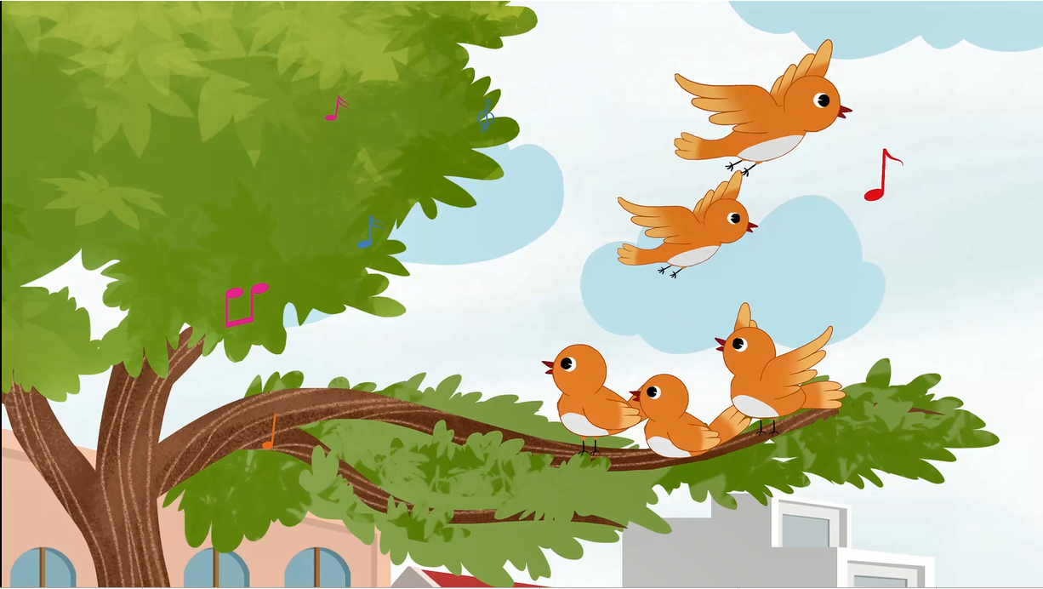

Slide 2
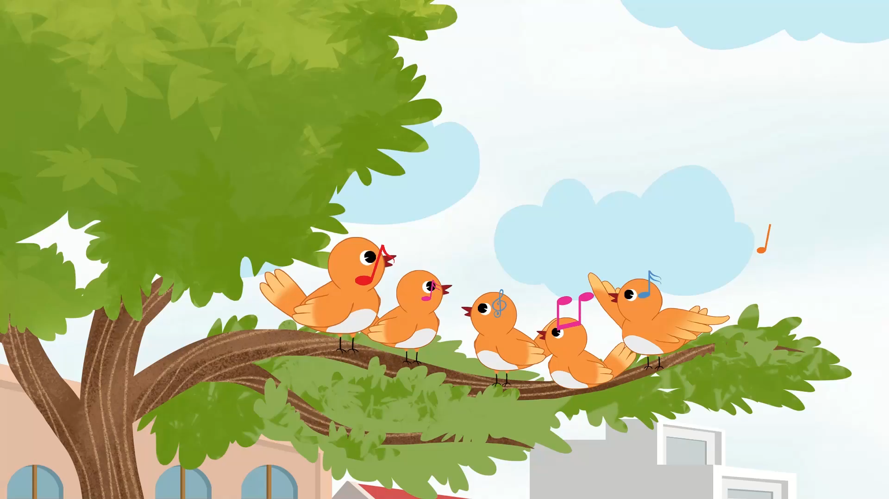

Slide 3

5
-
2
=
3

Slide 4

Dấu trừ
-
-
=
5
2
=
3
Năm trừ hai bằng ba.

Slide 5
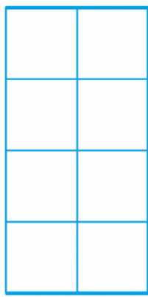
1
2
3
4
5
5
4
3
2
1

Slide 6


Slide 7
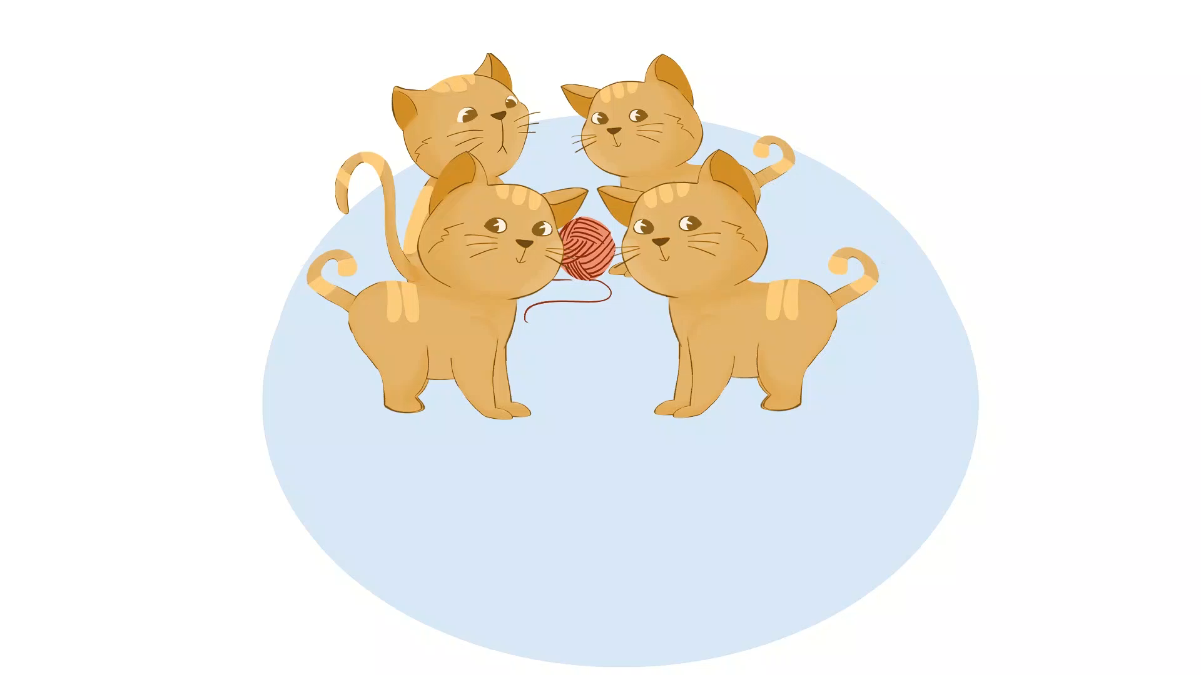

Slide 8

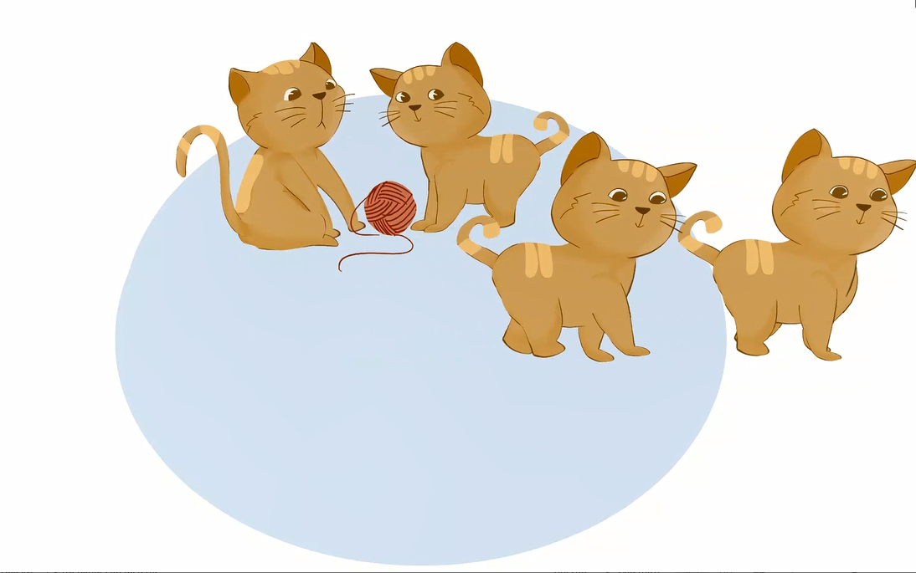
1
Số ?
3 - 1 =
2
4 - 2 =
2

Slide 9
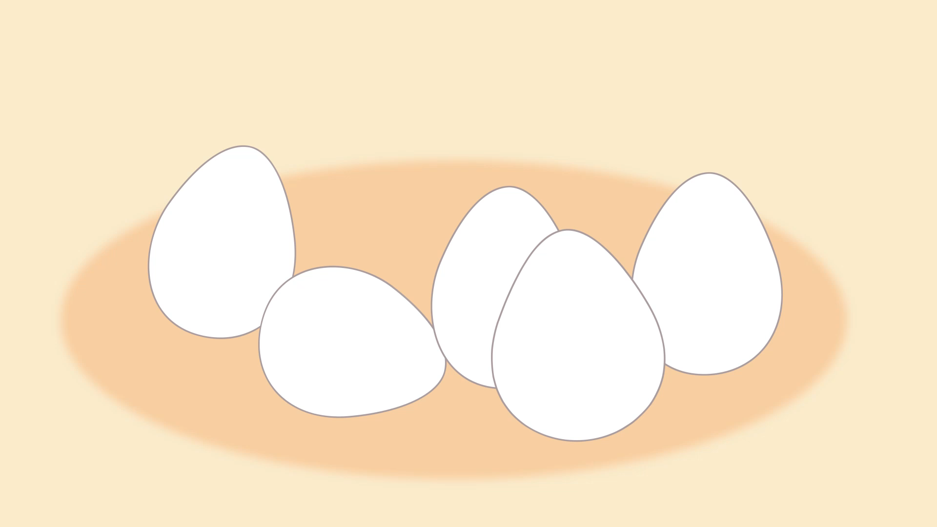

Slide 10
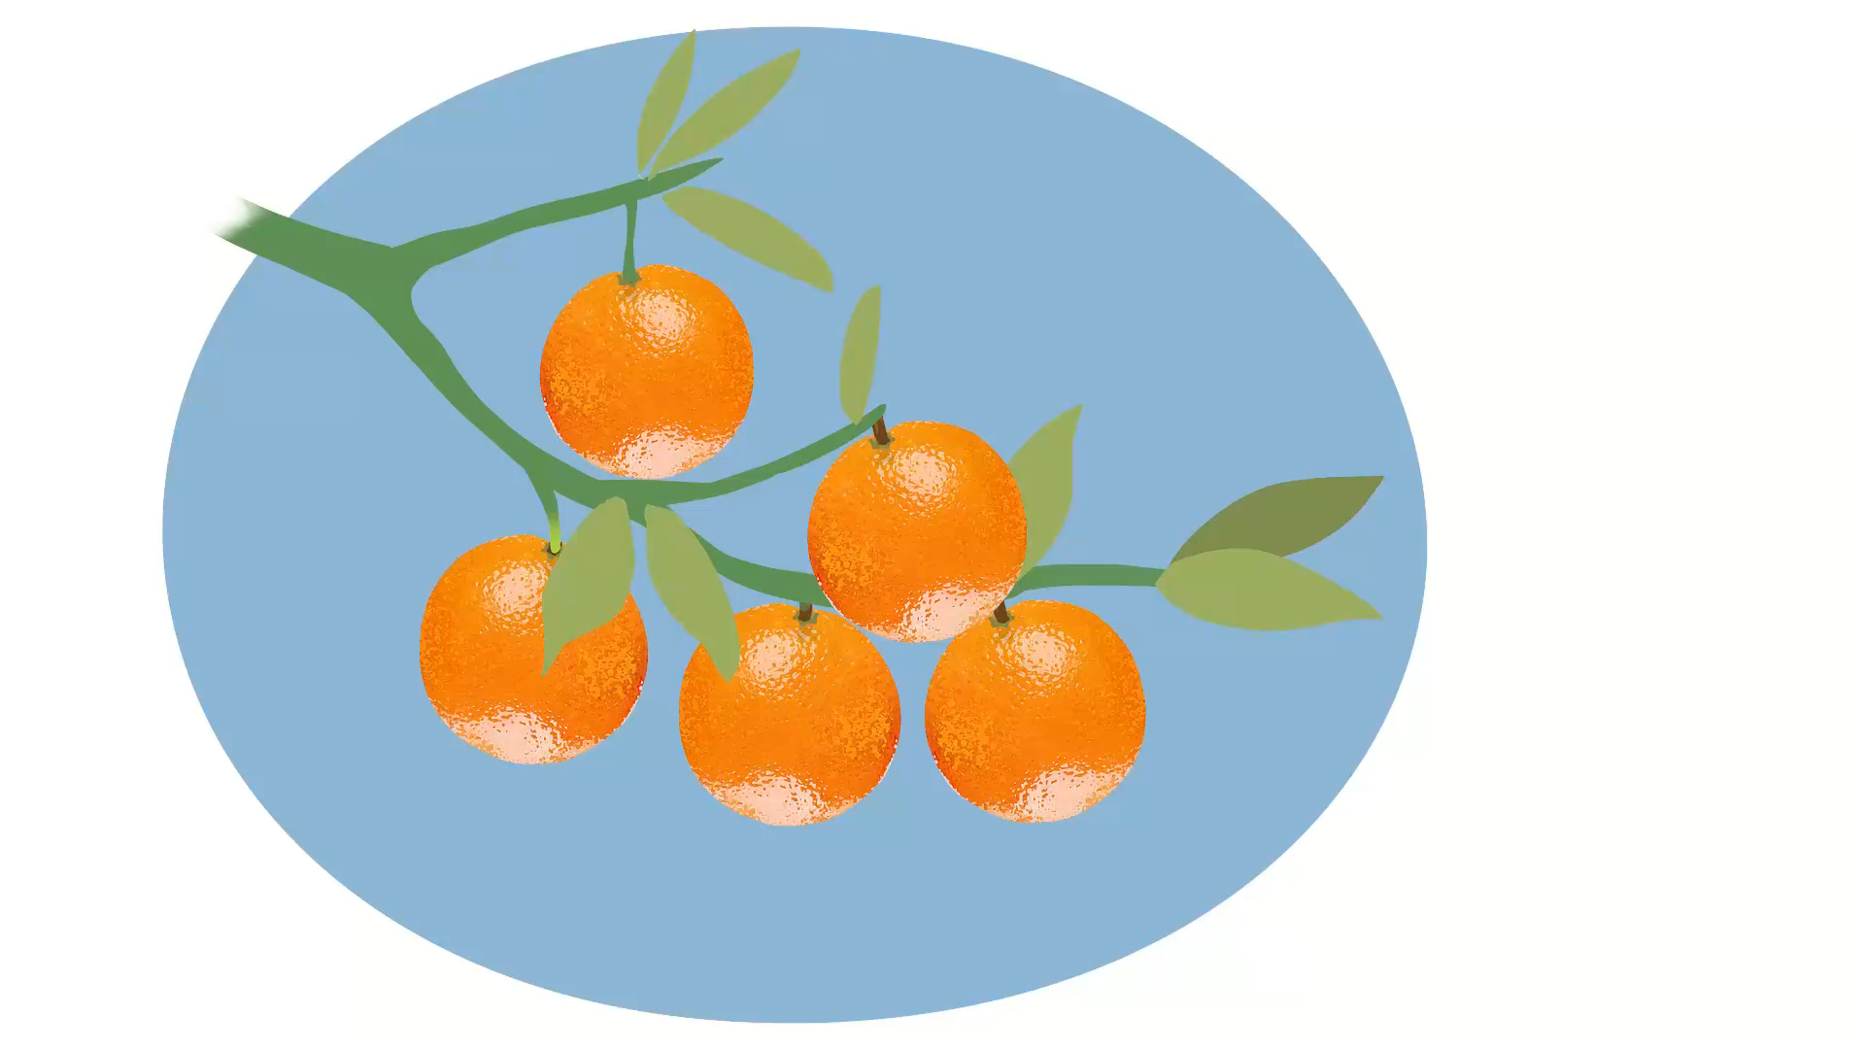

Slide 11

Nối phép tính thích hợp với mỗi tranh vẽ :
2

Slide 12


Slide 13
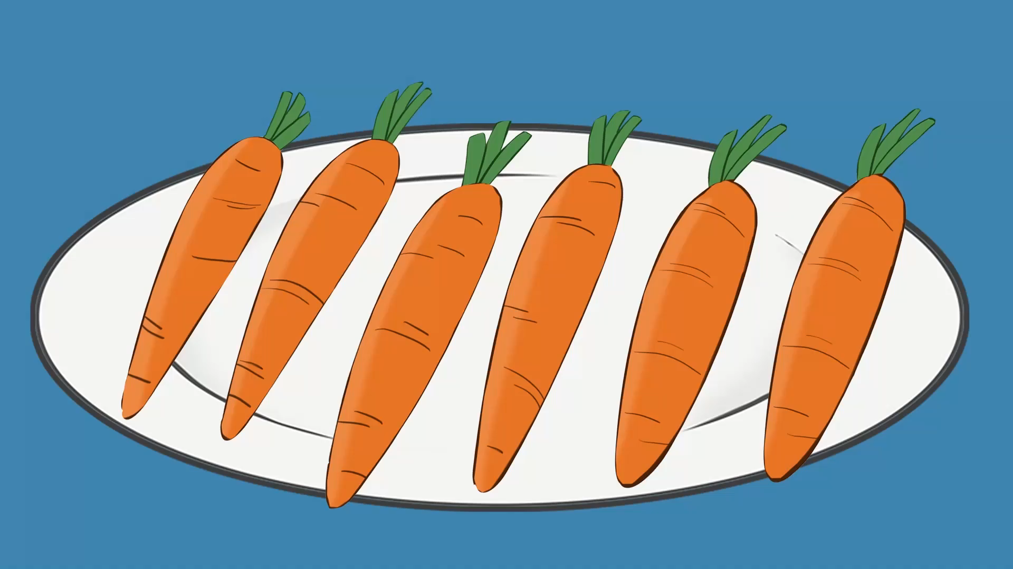

Slide 14
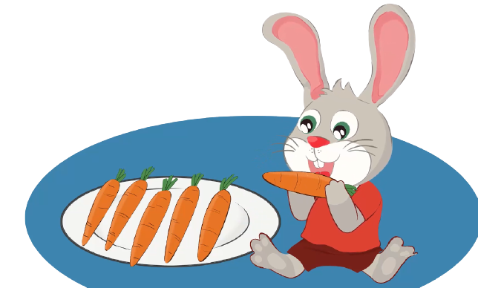

3
Xem tranh rồi viết phép tính thích hợp :
3
=
4
-
1
5
=
6
-
1

Slide 15





VẬN DỤNG

